Slide 1
Wilbert
Die Spinne

Slide 2
Probleme
Viel Bildschirmzeit
Wenig Bewegung
Dehydrierung vor dem Bildschirm
Wenig Abwechslung

Slide 3
lösung
Ablenkung schaffen die,…
…die Augen vom Bildschirm zieht
…einen dazu ermuntert aufzustehen
…einen Wasser bringen kann/ einen erinnert zu trinken
…abwechslung in den Tag bringt

Slide 4
# Beobachtung:
- Leute mit Haustieren leiden weniger unter den Problemen
# Ideen:
- Haustier bauen, das leicht und kräftig ist
----------------------------------------- Roboter-Spinne ---------------------------------------

Slide 5
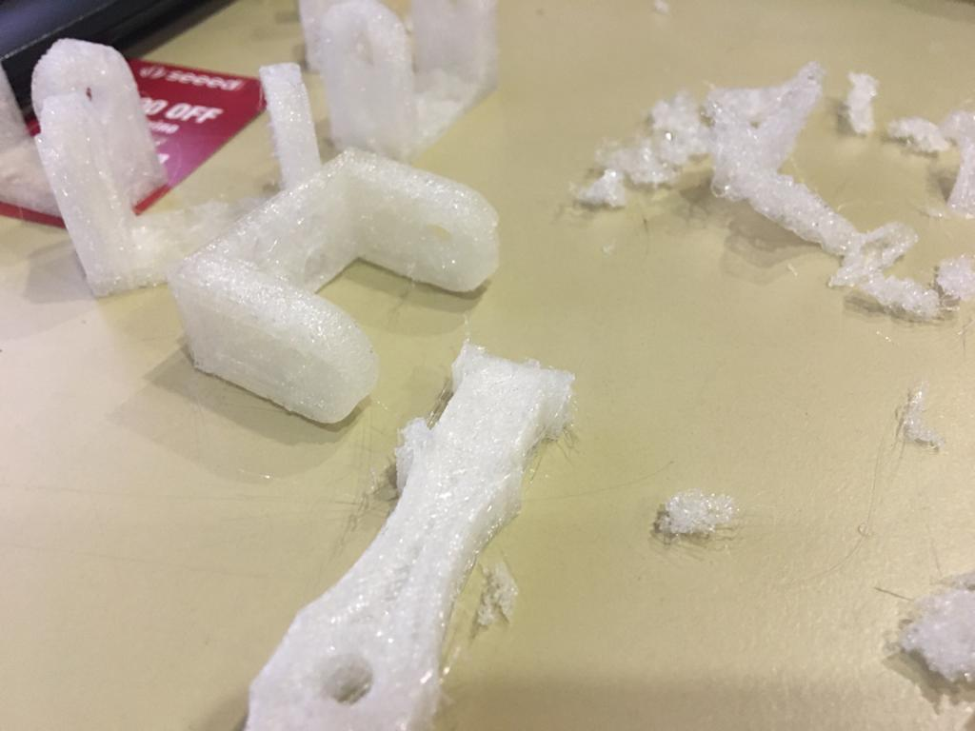
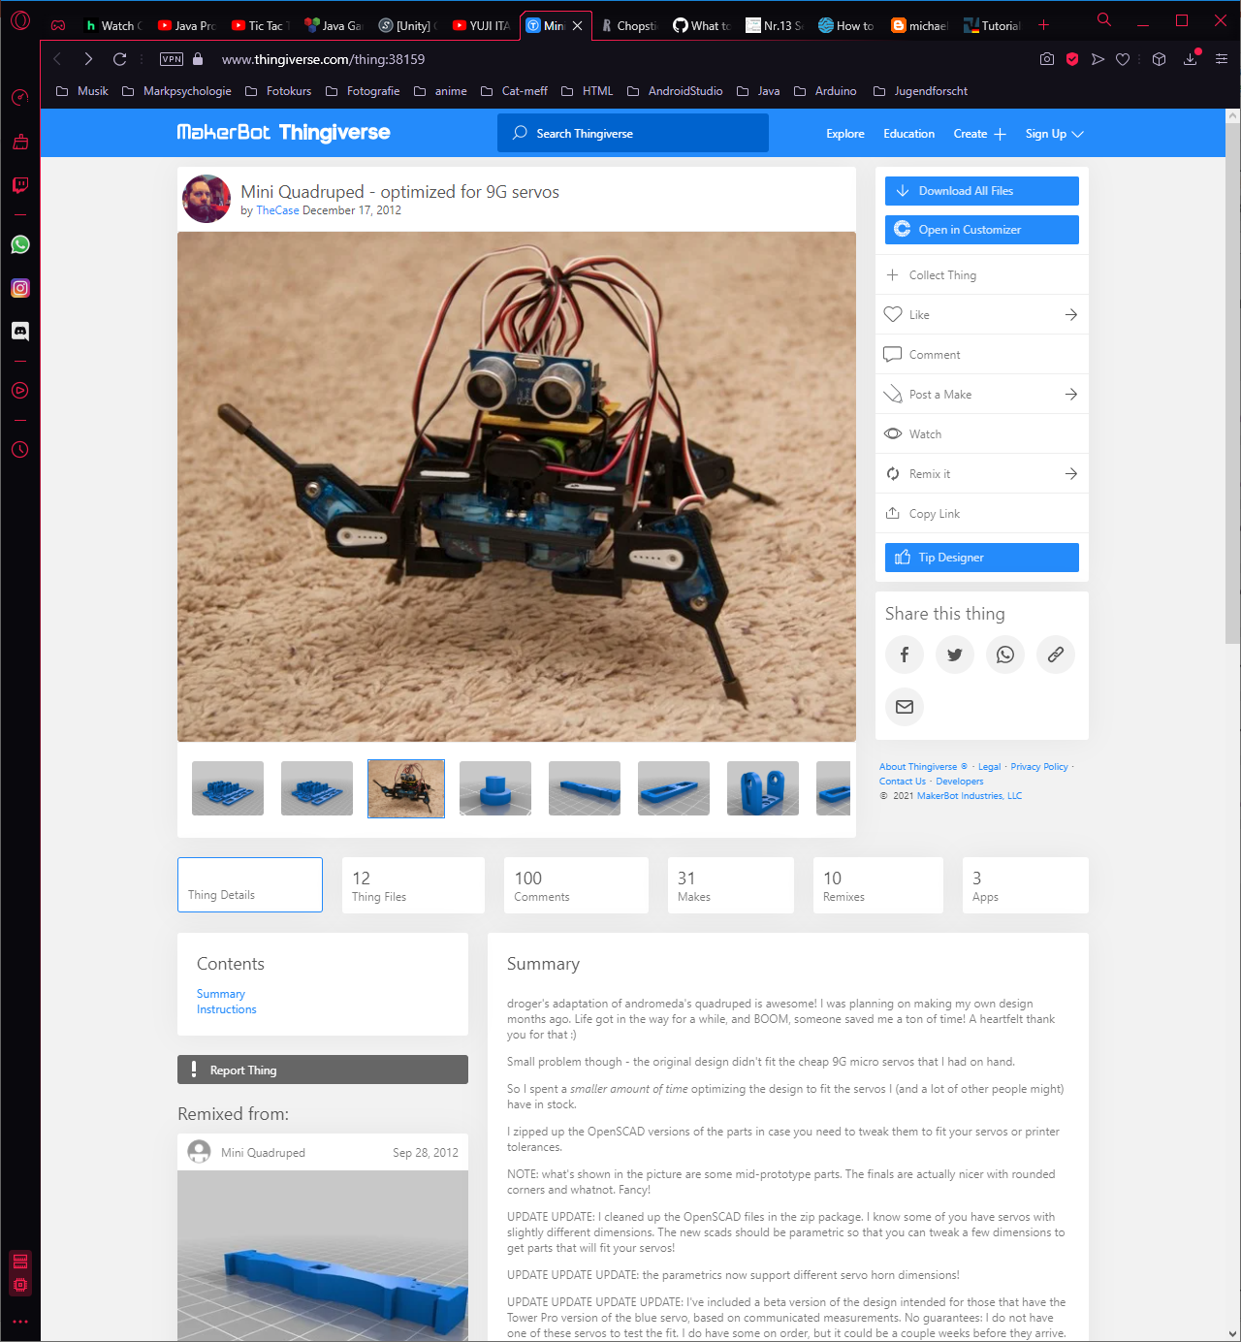
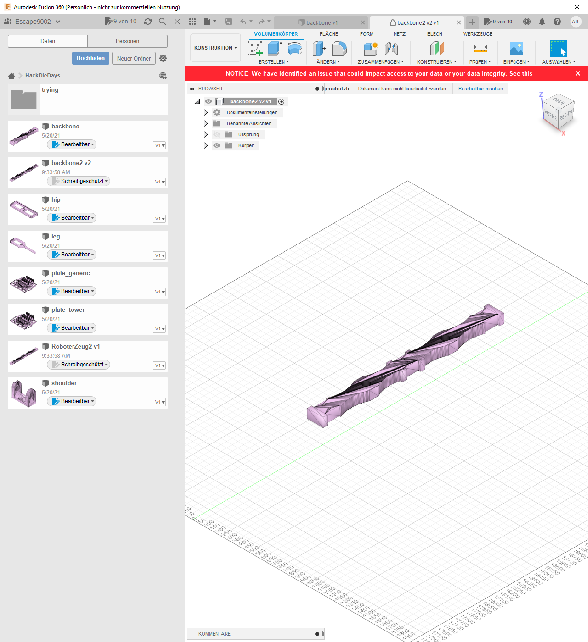
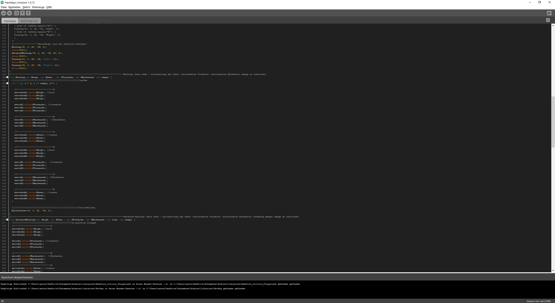
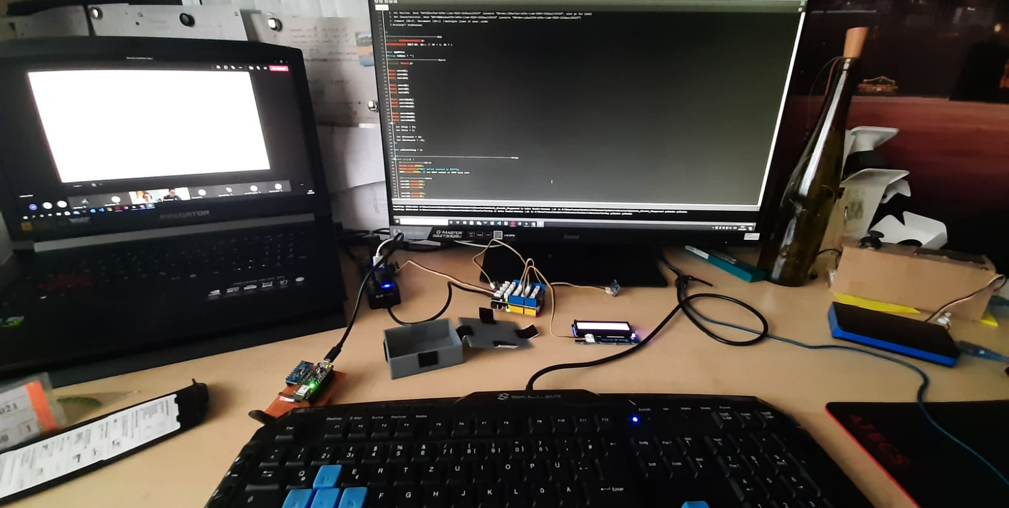
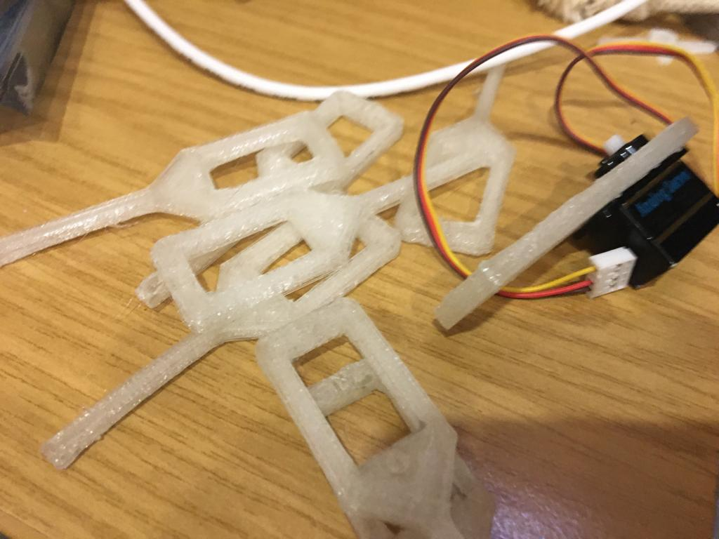
TimeLine

Slide 6
Fertiger Roboter

